Slide 1
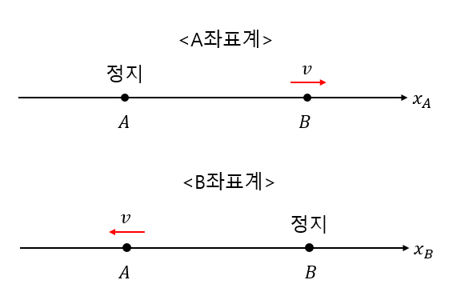








<A좌표계>
정지
$$v$$
$$x_{A}$$
$$A$$
$$B$$
<B좌표계>
$$v$$
정지
$$x_{B}$$
$$A$$
$$B$$

